Slide 1
Tabiiy fanlar
2-sinf

Slide 2
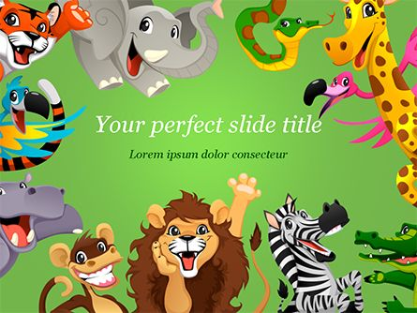
Mavzu: Tirik organizmlar va jonsiz tabiat

Slide 3
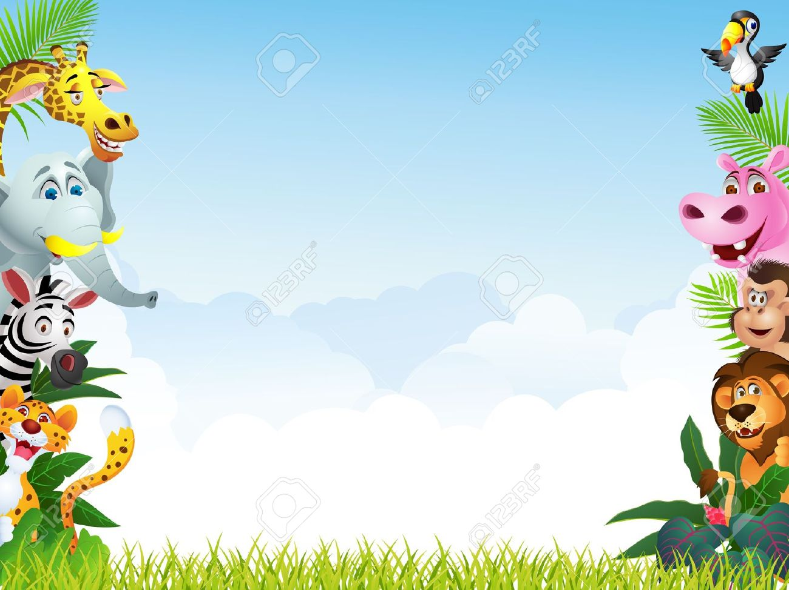
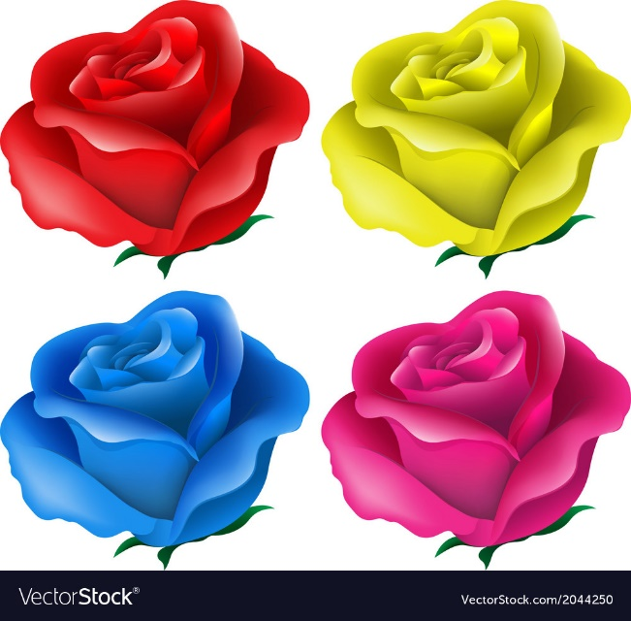
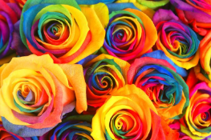
Mustaqil topshiriqni tekshirish:
Xulosa: Har qanday oq rangdagi gullarni rangli eritma yordamida bo‘yash mumkin.

Slide 4
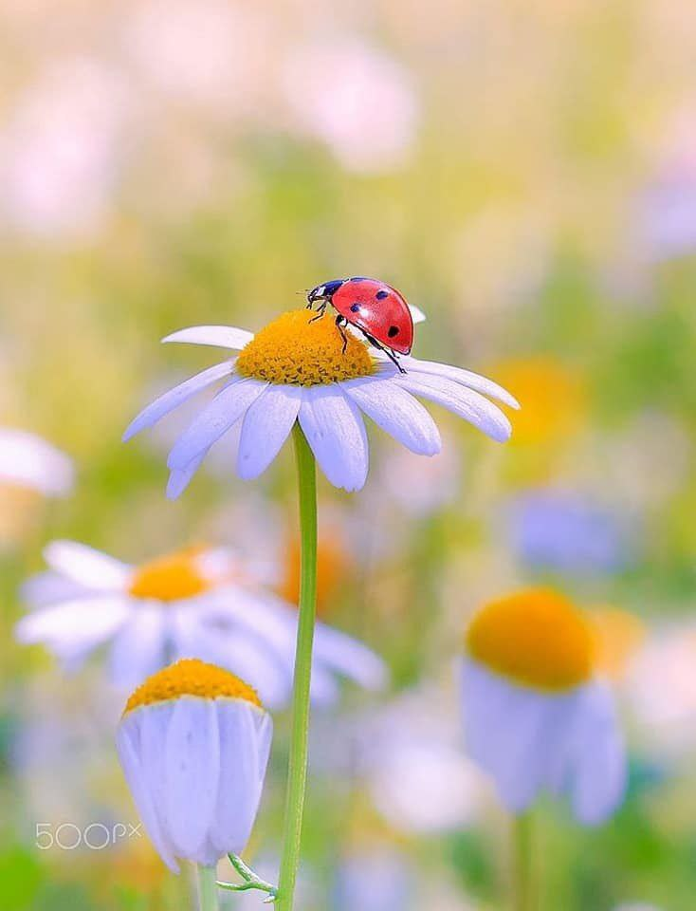
Tabiat
Jonli
Jonsiz

Slide 5
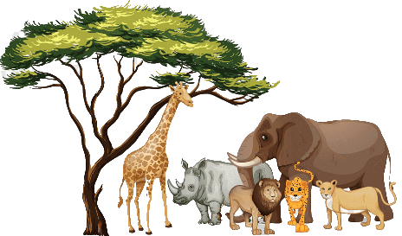
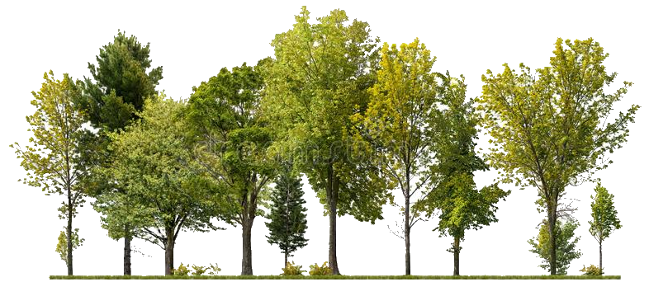
O‘simlik, hayvon, zamburug‘ va bakteriyalar tirik organizmlardir.

Slide 6
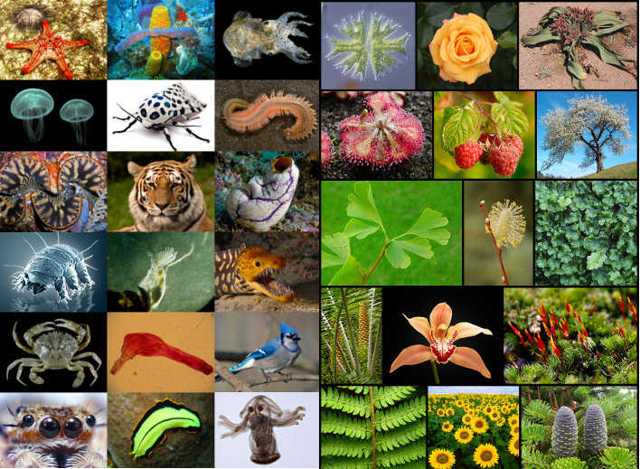
Tirik organizmlar – oziqlanadi, nafas oladi, ko‘payadi, rivojlanadi. Bularga hayvonlar, o‘simliklar, bakteriyalar va zamburug‘lar
kiradi.

Slide 7
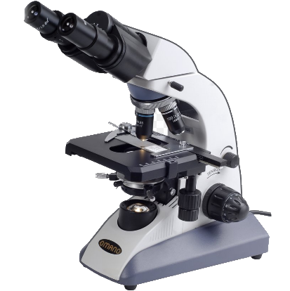
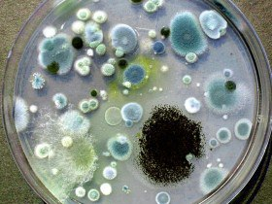
Zamburug‘lar - erkin harakat qilolmaydi. Zamburug‘lar qalpoqli, oyoqli, mayda ipli, zich bo‘ladi. Zamburug‘larga qo‘ziqorinlar, xamir uchun ishlatiladigan xamirturushlar kiradi.

Slide 8
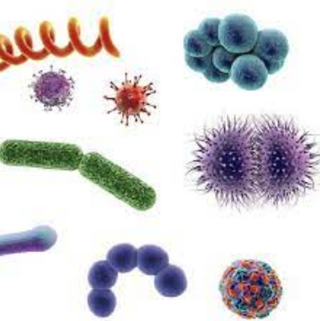
Bakteriyalar - achituvchi va chirituvchi bo‘ladi. Bularga qatiqni ivitishdagi tomizg‘i (achitqi) va turpoq tarkibidagi chirituvchi bakteriyalar kiradi.

Slide 9
Jonsiz tabiatga suv, quyosh, havo, tuproq misol bo‘ladi.

Slide 10
Tirik organizmlar va jonsiz tabiat bir biriga qanday bog‘langan.
Tirik organizmlar yashash muhitiga moslashgan.

Slide 11
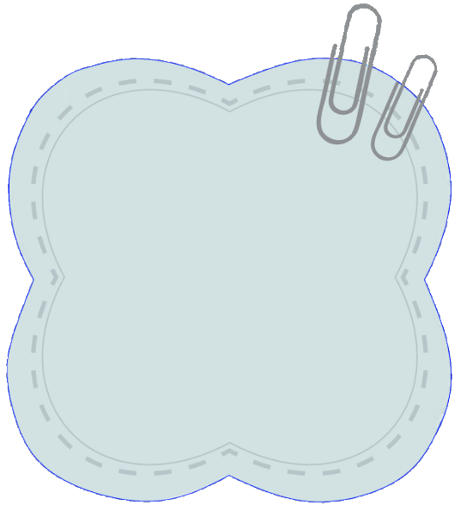
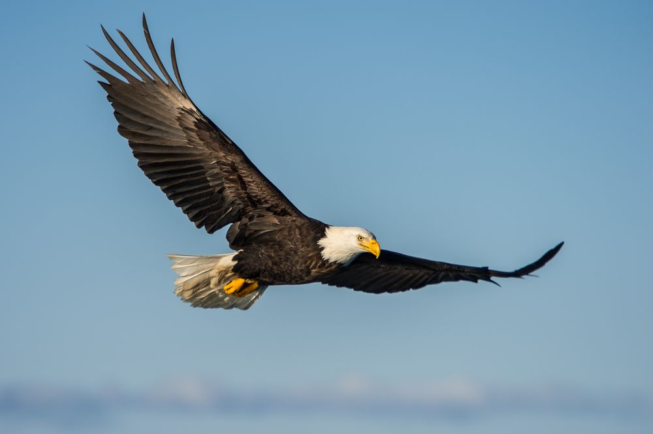
Burgutlar:
Burgut baland
cho‘qqilarga in quradi.
Ular qanotlari yordamida
havoda uchadi. Burgut
quyon, yumronqoziq,
baliq kabi hayvonlar bilan
oziqlanadi.

Slide 13
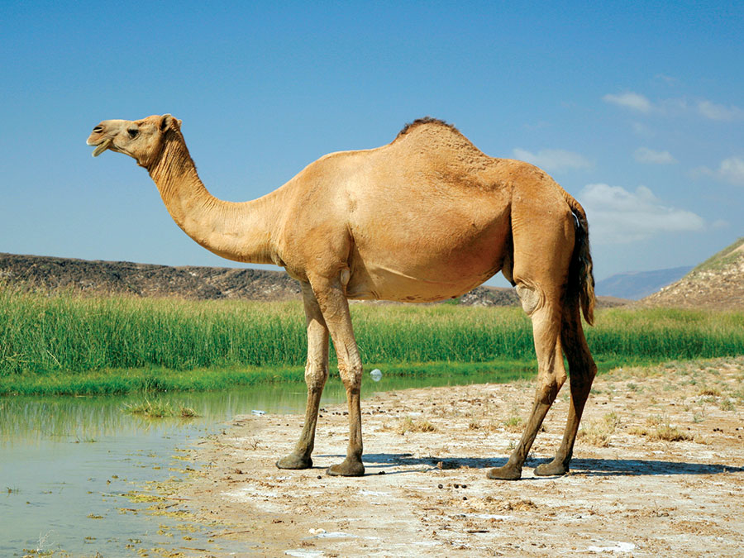
Tuyalar:
Tuyalar cho‘lda yashaydi. Ular
cho‘l o‘simliklari bilan oziqlanadi.

Slide 14
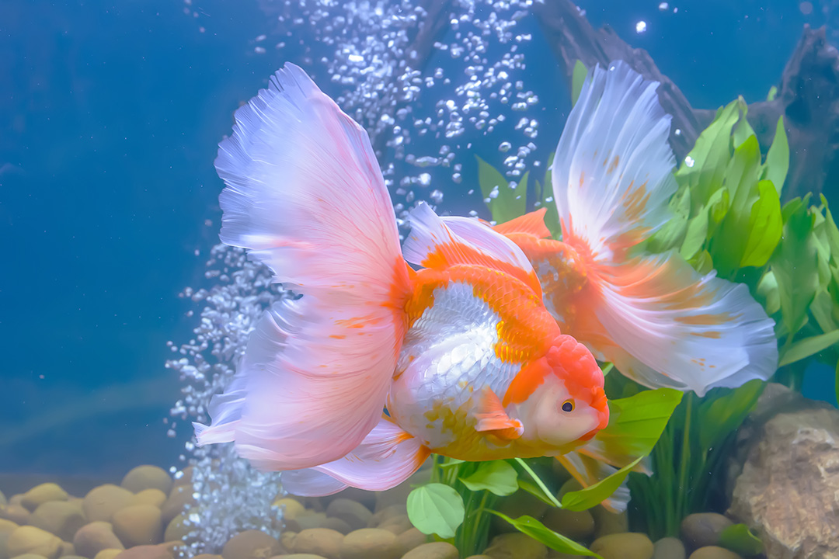
Baliqlar:
Baliqlar suvda yashaydi, suzg‘ichlari yordamida harakatlanadi. Baliqlar suvdagi mayda hayvonlar va suvo‘tlar bilan oziq-lanadi.

Slide 16
Tirik organizmlar:
Harakatlanadi
Ko‘payadi
Oziqla-nadi
Nafas oladi
O‘sadi

Slide 17
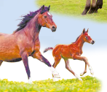
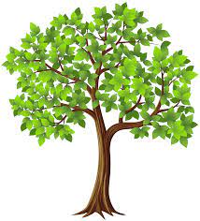
Tirik organizmlar

Slide 18
Mustaqil topshiriq:
Tirik organizmlar va jonsiz tabiatning o‘zaro bog‘liqligiga misollar keltiring.

Slide 19
E’tiboringiz uchun rahmat!

